Slide 1
QUE HORAS ELE CANTA?
A MÚSICA COMO INSTRUMENTO DE EMANCIPACAO E TRANSDISCIPLINARIDADE

Slide 2

REALIZADO NA ESCOLA JONATHAN DA ROCHA ALCOFORADO NO ANO DE 2019
PROJETO DE AUTORIA DA PROFESSORA PAULIKELLY MOURA
COM A TURMA DO 4 ANO DO ENSINO FUNDAMENTAL I TARDE

Slide 3



PRIMEIROS PASSOS
Nosso lugar é Fortaleza e nossa escola se localiza no bairro Mondubim, ou Aracapé ( pra quem entende a divisão desses lugares).
Pois bem, devido à grande demanda da comunidade para mais vagas na referida escola, abriu-se mais uma turma de 4º (quarto) ano do ensino fundamental.
A escola abriga turmas desde a creche até o nono ano do
ensino fundamental e atende a população das suas mediações, compreendendo que, seus alunos têm situações socioeconômicas diversificadas mesmo se localizando em um bairro periférico e que ainda sofre com carência de recursos sociais e de infraestrutura.

Slide 4

SOMOS UMA ESCOLA PÚBLICA
O método de ensino comumente aplicado nesta escola não tem um viés estritamente construtivista, assim como, não trabalha com pedagogia de projetos. Apesar disso, tive uma boa aceitação por parte da equipe de gestão pedagógica quanto ao desejo de realizar o projeto. Houve acompanhamento do desempenho da turma, com feedbacks e parceria ativa em todo o processo de execução.
Apesar da ausência de recursos tecnológicos mais atuais que incluíssem e favorecessem a aprendizagem dos alunos da escola pública à nova realidade global, busquei materiais que também fizessem parte do cotidiano destes através do “faça você mesmo”, da criatividade e compartilhamento de ideias. .

Slide 5


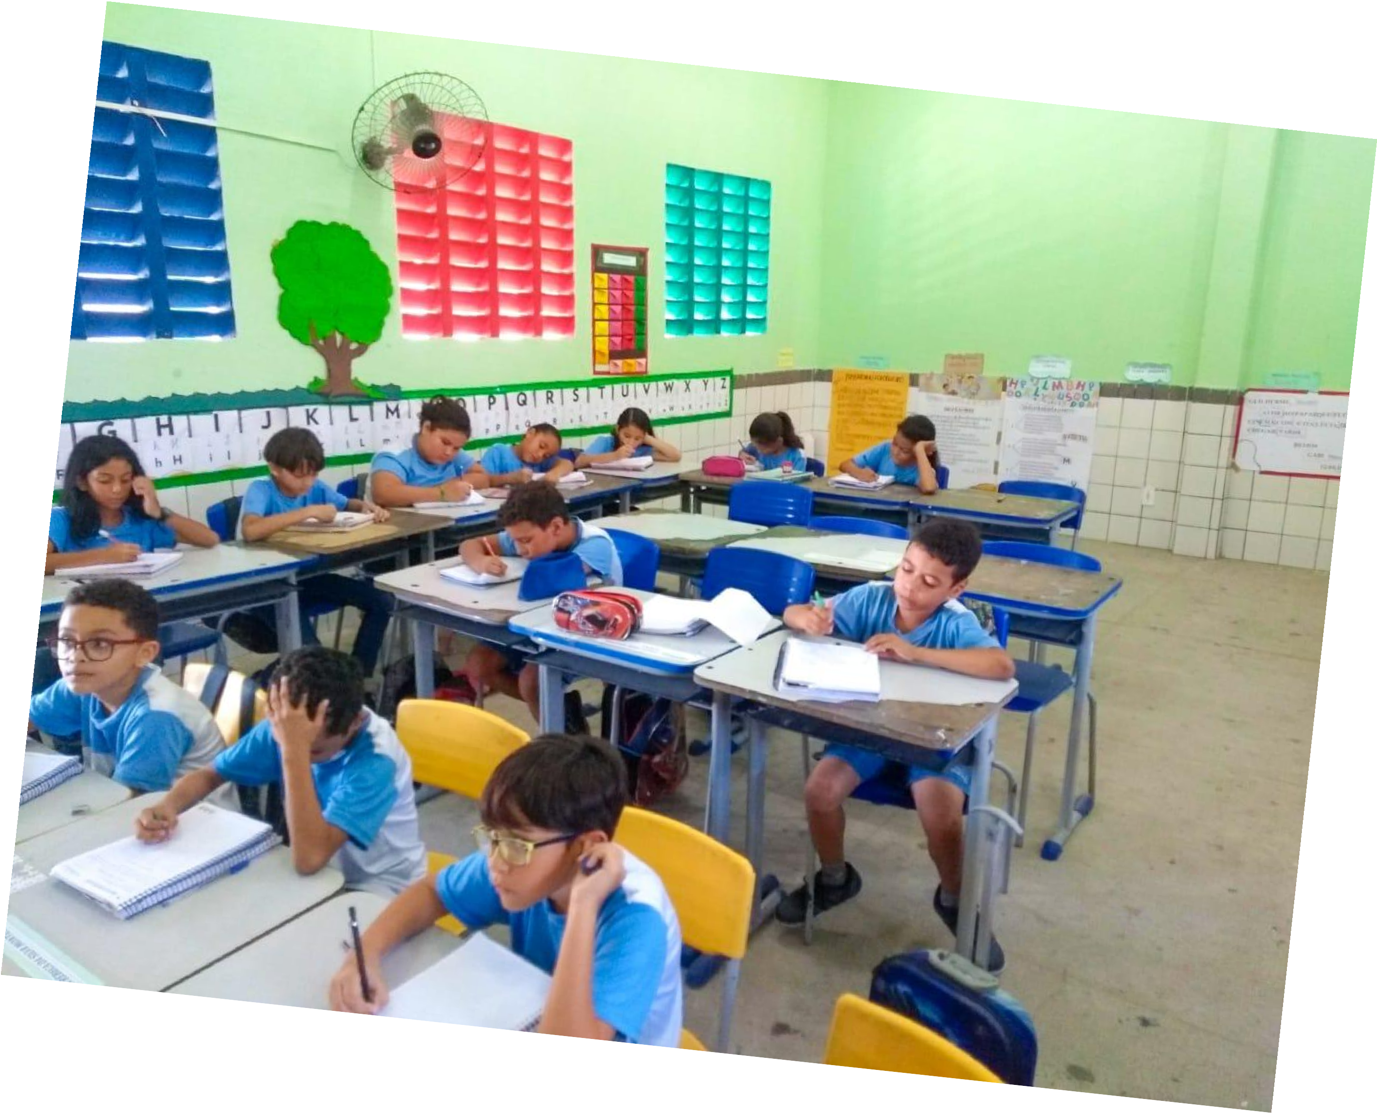

NOVOS EM TUDO
A turma em que foi desenvolvido o projeto tinha um quantitativo de 25 alunos em sua maioria novatos que estavam com seu desempenho escolar abaixo do esperado pela escola. Com uma professora que estava iniciando seu magistério em uma escola pública pela primeira vez como professora formada, em uma sala com um bom espaço de aproveitamento mas que estava esquecida pelo tempo, sem utilização, com paredes em verde limão apagado entre poeiras e a falta de vida onde só alunos conseguem proporcionar, que só a dinâmica escolar faz suscitar...
sala da turma do 4 ano com seus
respectivos alunos

Slide 6

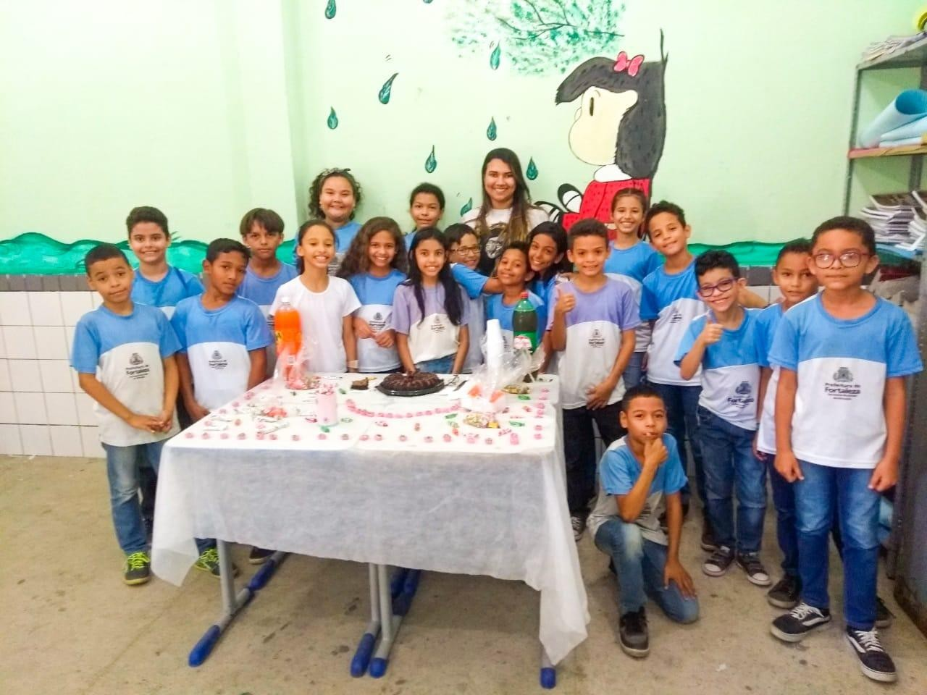
O SER DOCENTE
Falar sobre o projeto que vos apresento é, também, dialogar sobre meu fazer docente que vem se construindo entre acertos e falhas. Busco aqui me inserir como uma professora reflexiva das ações que ocorrem no chão da escola, portanto, compreendo que mais do que aprender a tornar-se professor, ou escolher uma concepção pedagógica, é preciso não negar-se como sujeito arraigado de histórias e experiências que influenciam diretamente na prática pedagógica cotidiana, é este nosso ponto de partida.
Segundo Paulo Freire(1996) “uma das bonitezas de nossa maneira de estar no mundo e com o mundo, como seres históricos, é a capacidade de, intervindo no mundo, conhecer o mundo. Mas, histórico, como nós, o nosso conhecimento do mundo tem historicidade”. Por isso, nosso relato se pauta nas relações entre sujeitos históricos e os conhecimentos que surgiram conforme o decorrer dos dias relacionando a arte musical como elemento propulsor de aprendizagem.
os alunos organizaram uma festa surpresa de aniversário para mim

Slide 7

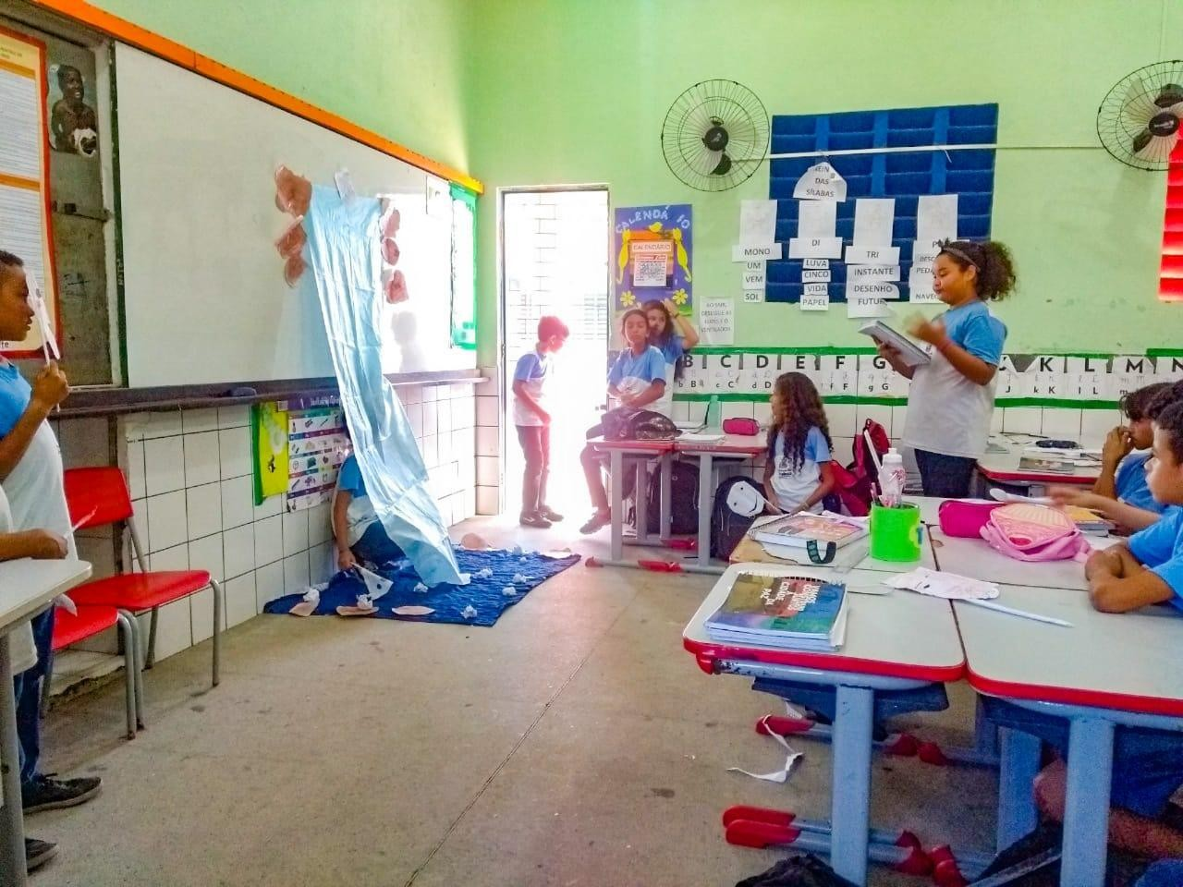
O SER DOCENTE
Me formei como pedagoga no ano de 2018, minhas
experiências profissionais sempre foram como educadora museal, social e a prática da educação não formal, esta me fez enxergar que a aprendizagem pode acontecer de maneira profunda quando envolvemos a arte em todos os aspectos do ser social e humano. Por isso, estar numa
posição de não estagiária, me trouxe um pouco de nervosismo mas uma confiança de tentar fazer dar certo da maneira que aprendi, sempre fazendo que arte se torne algo que não seja distante da realidade das crianças que acolho como alunos. A sala foi reformada, aos poucos, os alunos entenderam e acolheram a sala com uma casa
coletiva, se apropriaram da mesma, colocando sua identidade nas paredes, com suas produções, com suas narrativas escolares cotidianas.
Arte
apresentação em grupos sobre releituras poéticas utilizando o
espaço da sala para reproduzir e encenar a poesia escolhida
coletivamente. A lousa se
transformou em uma cachoeira.
em
ação!

Slide 8

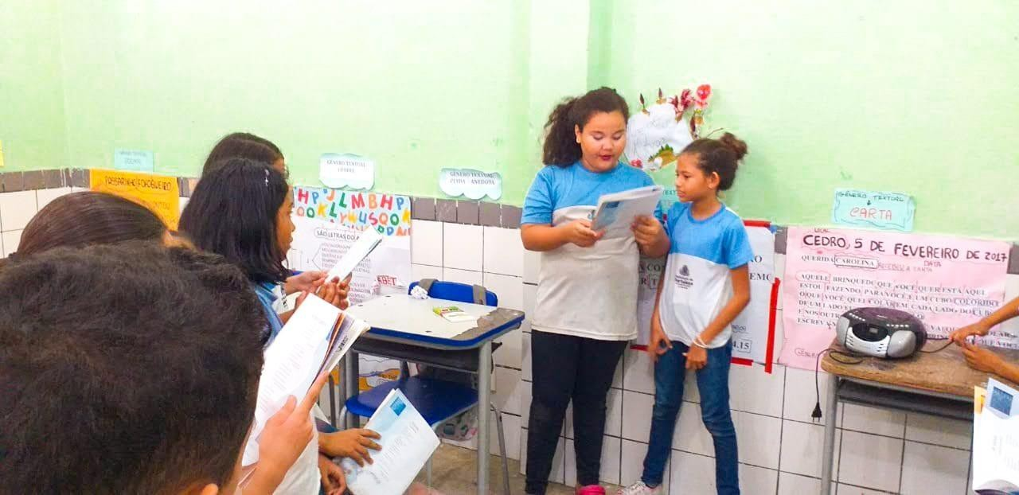
PROTAGONISMO
Busquei métodos de aprendizagem que contribuissem, ao longo do ano letivo, a apropriação e autonomia dos alunos. A finalidade era que estes se descobrissem como protagonistas da aprendizagem em sala, como construtores ativos do processo de transformar, aprender e viver de maneira comunitária e harmônica em sala de aula.
alunos reunidos numa atividade sobre recitação de poesia

Slide 9

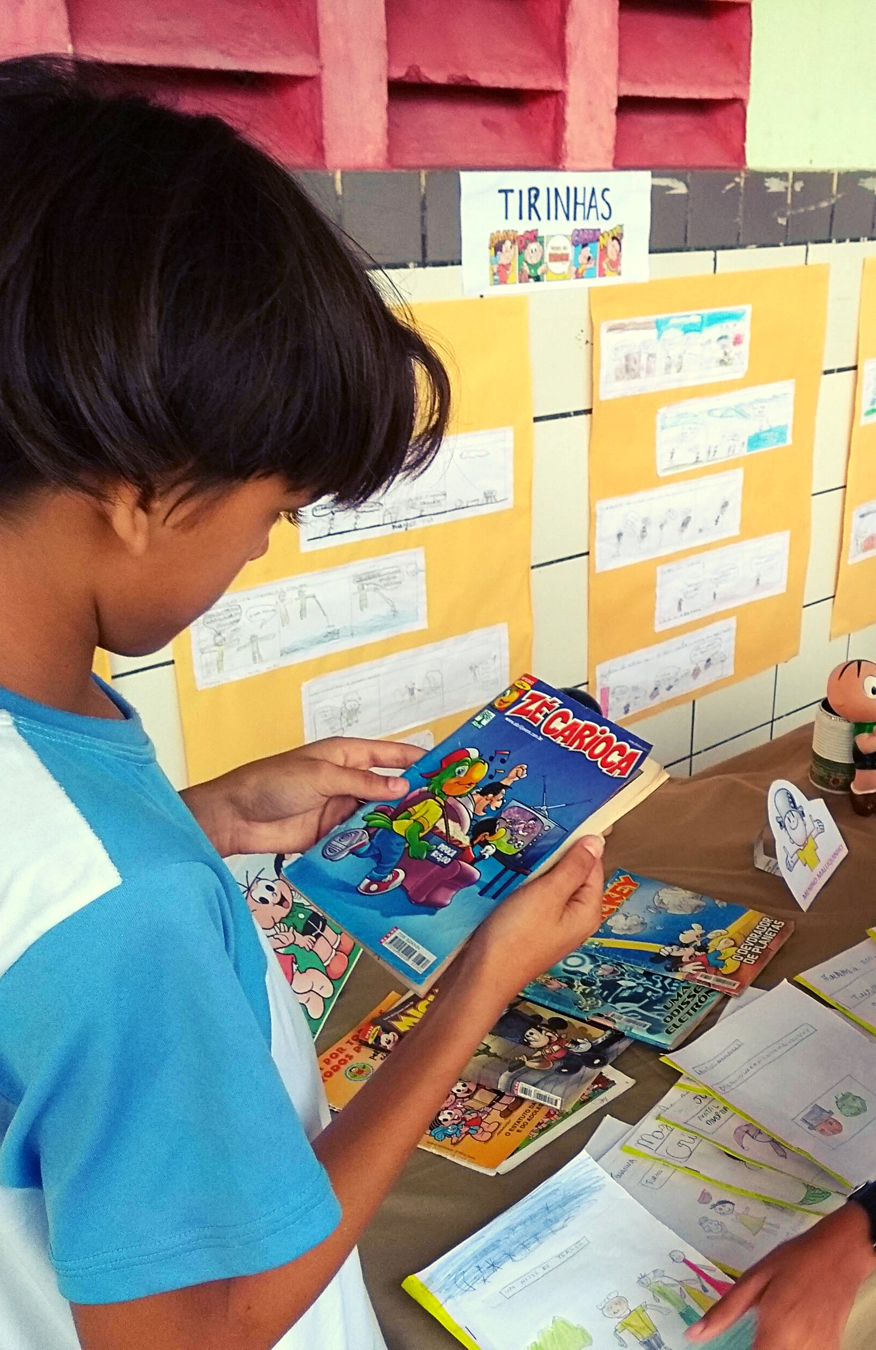
POR QUE A MÚSICA?
Surgiu a necessidade de realizar esse projeto a partir da observação das necessidades dos alunos, almejando melhorar o desempenho da sala, resolvi trazer à tona a riqueza da diversidade cultural, assim, a música se tornou uma excelente referênciapara o objetivo almejado. Trazer à tona a música como elemento ocorreu de maneira fluida a partir da experiência sonora em uma aula de Português.
Os alunos foram convidados por outra turma para conhecer mais sobre as tirinhas

Slide 10

A professora copiou na lousa a atividade e, enquanto os alunos copiavam, colocou uma música com um ritmo desconhecido para os alunos (instrumental). Primeiramente, houve um estranhamento por parte de alguns, depois, uma aceitação e a construção de um projeto dialogado entre professora e alunos para que fosse acordado toda aula ter um ritmo diferente a qual eles pudessem conhecer, refletir ou cantar aliando a música como aprendizagem auxiliar no ensino formal, mesmo este sendo reconhecido num contexto informal.

Slide 11

QUE HORAS ELE CANTA, TIA?
Gosto de lembrar do começo, onde surgiu a fala de um aluno questionando em que momento os cantores iriam começar a música: Que horas ele canta tia? Os outros concordaram com o questionamento, ao passo que expliquei que era preciso educar os ouvidos. Diante disso, consegui compreender que estava trabalhando uma parte essencial para estes alunos, se os educo a escutar, consigo, com o passar do tempo, um melhor desenvolvimento de saber respeitar o momento de falar, ou de dar lugar ao outro, ou até mesmo, aprender a ter mais atenção aos conteúdos sistemáticos e curriculares.
O estranhamento dos alunos evidencia a forma eles se colocam no mundo, pois: “falar sobre música se baseia em suas próprias vivências musicais. Assim sendo, falar sobre música, as de que não aprenderam; as que não gostam; as que têm letras comprometedoras; as que têm letras que não entendem, e, por último, letras que falam de temas próximos de sua realidade social. Assim, escutar música significa aprender música com os cantores e grupos preferidos aprender as músicas de que gostam e que, de alguma forma, falam de sua realidade.(SOUZA, apud, RAMOS (2004)

Slide 12

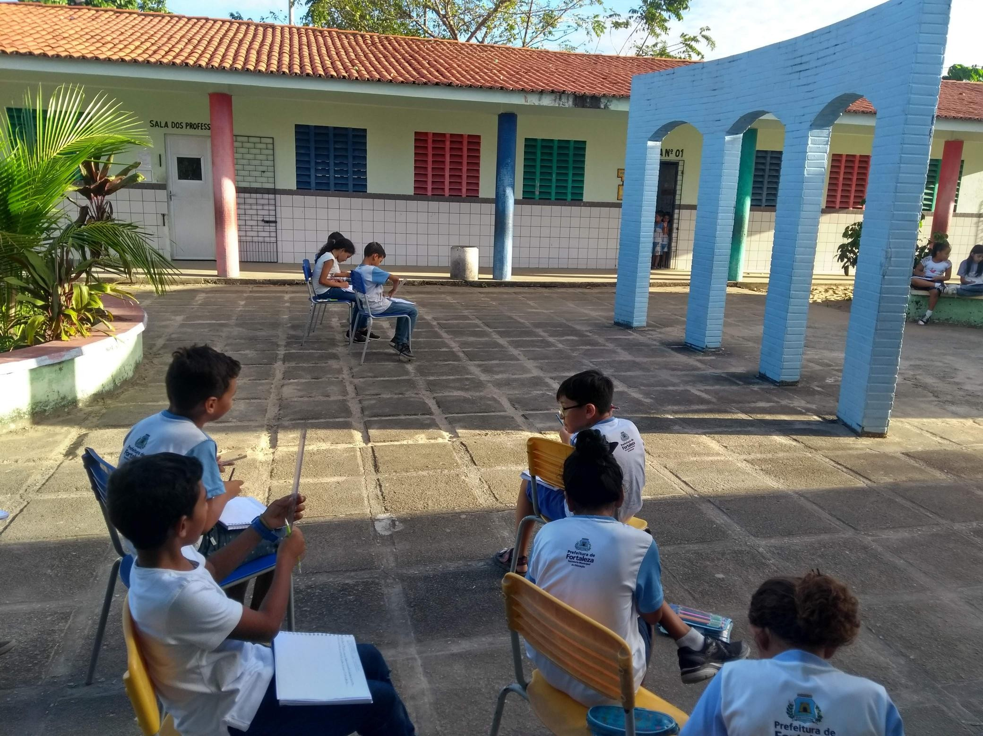
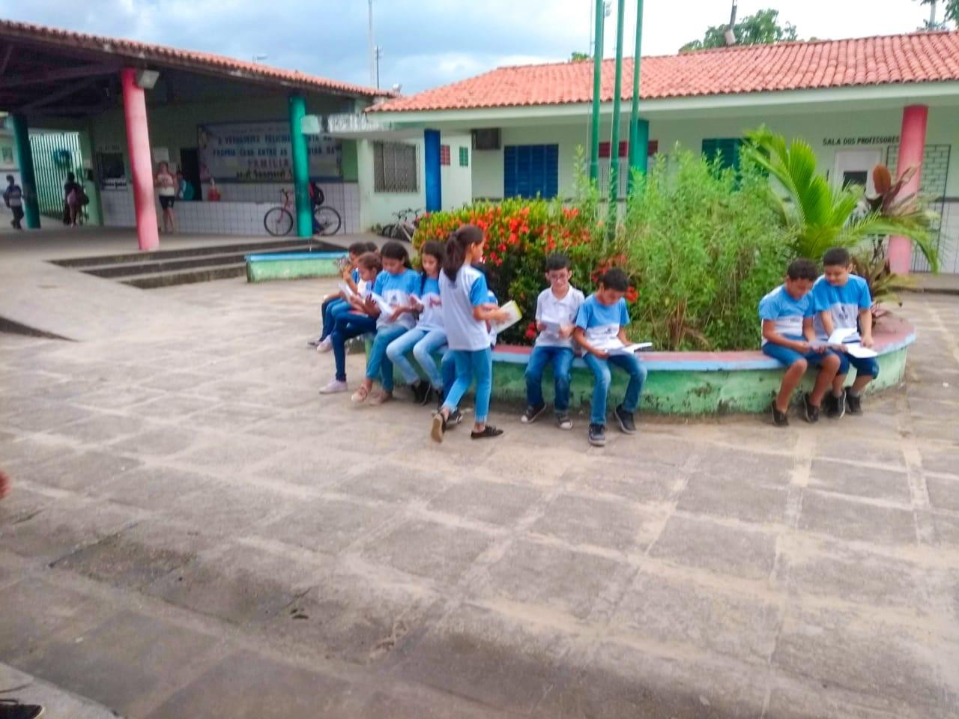
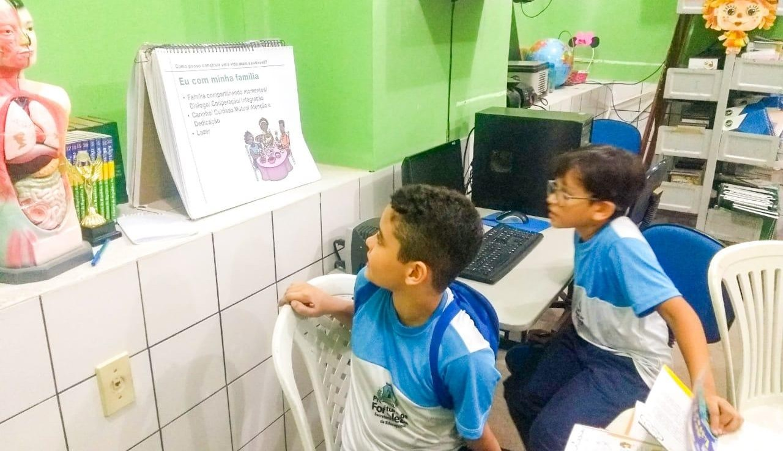
TODOS OS ESPAÇOS
Portanto, com a finalidade de abranger mais o repertório cultural dos alunos, além de, puder constatar uma melhora na concentração harmonia na sala de aula, foi possível gerar uma transdisciplinaridade fazendo da música um elemento pedagógico de rotina, seja nas aulas de Português, Geografia, História ou Religião.
Pretendi, dentro de projeto, explorar ao máximo possível todos os espaços da escola, a biblioteca, a quadra, ou aquele espaço onde geralmente os alunos não têm aula, todo espaço da escola se tornou um espaço educativo e de aprendizagem.
Exploramos o pátio da escola e a biblioteca. Dois espaços pouco utilizados pelas turmas

Slide 13
OBJETIVOS
A finalidade principal era que os alunos tivessem apredizagens significativas a partir de elementos do seu contexto social e pessoal e afetivo para que,assim, as
aprendizagens do contexto de ensino formal, fossem compreendendidas.
Questão 2: Existe no curriculos destes alunos a educação musical? Como contornar essa
Questão 1: Como a música interferiu na didática em sala de aula?
ausência , tendo em vista sua importância? Resposta 2: Não há brecha no currículo que
fale a respeito da importancia da arte, da música e de outros elementos que favoreçam a educação. A ausência foi contornada a partir do empenho da turma e da equipe pedagógica (professora e coordenadora).A disciplina de Artes tem uma carga horária muito reduzida, por isso, a conectamos com outras disciplinas.
Resposta 1: A música nos contagia, então, a mesma influenciou positivamente quando a colocamos em situações de sala que precisam de um bem estar ou harmonia. Em contrapartida, foi preciso ter cautela aos momentos de utilização desse recurso. Por vezes, ele atrapalha caso não exista um olhar reflexivo do professor a dinamica de sala de aula.

Slide 14



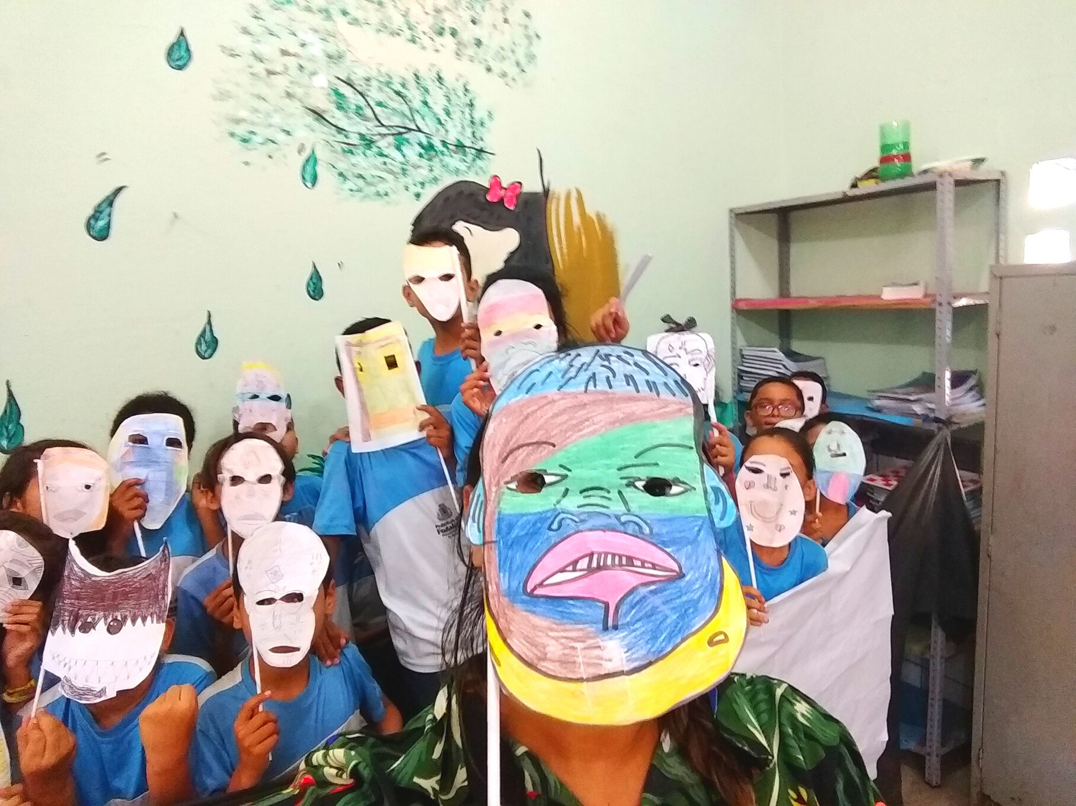
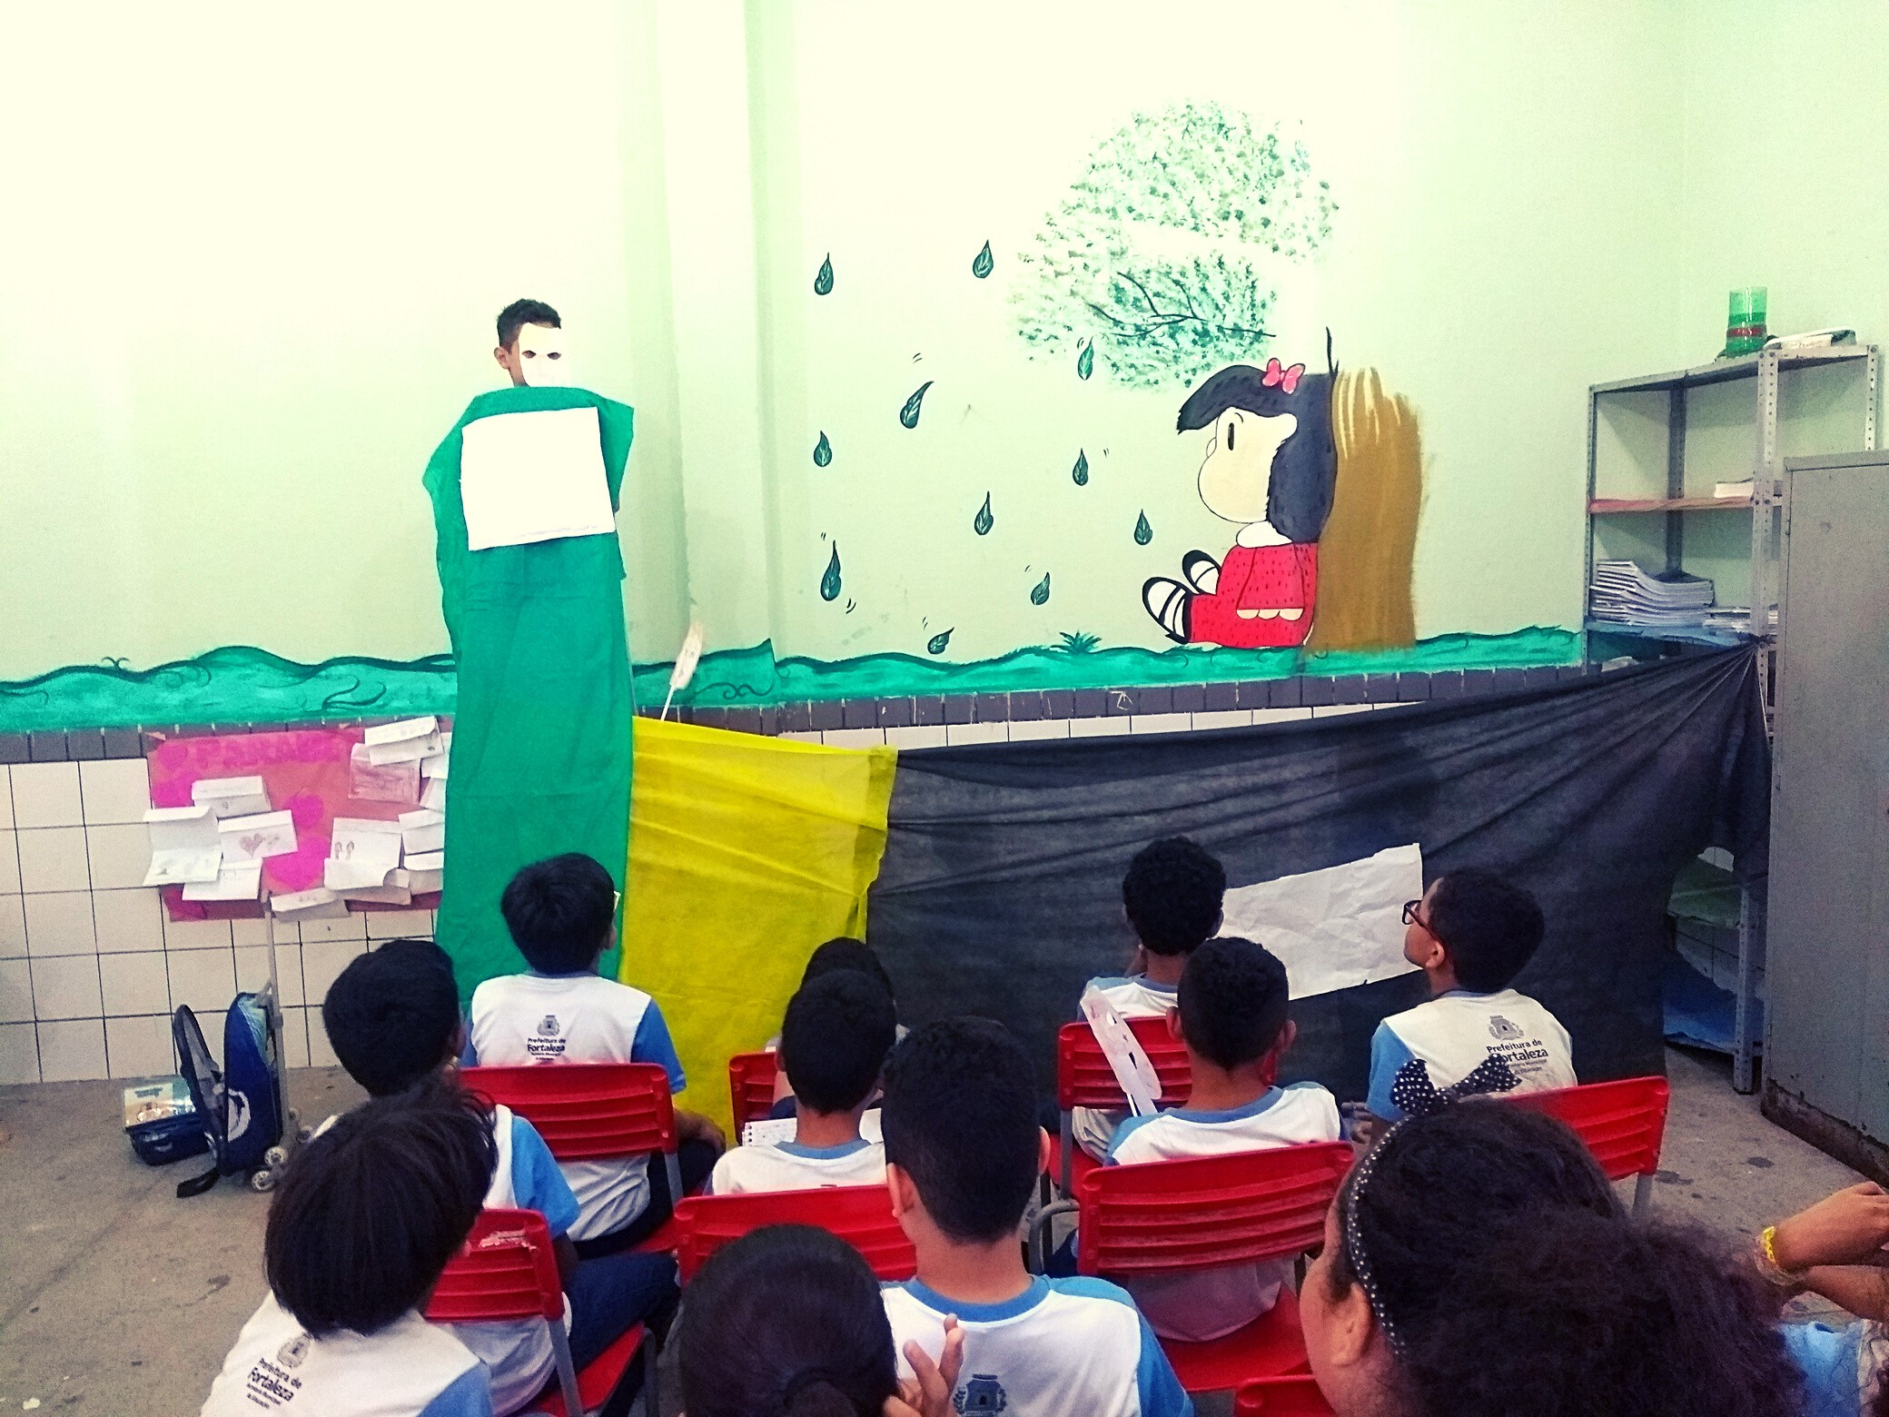
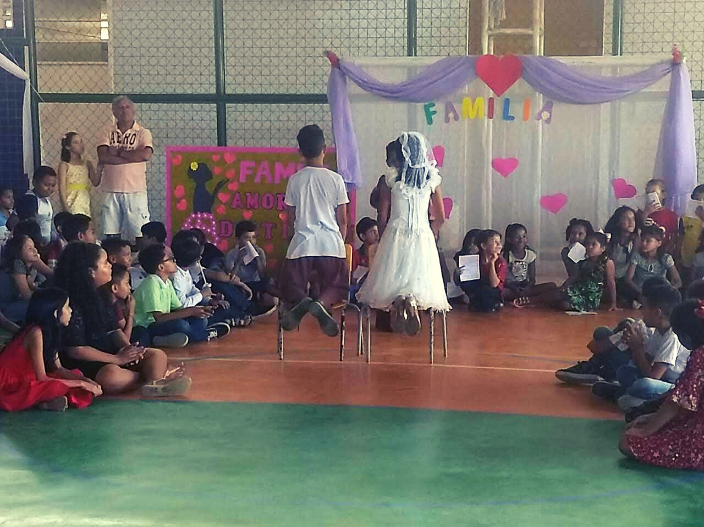
MÚSICA: FORTALECE VÍNCULOS E PAIXÃO PELA ARTE
Produção de máscaras inspiradas nas máscaras africanas após uma vivência sobre a influência da música africana e seus ritmos
Apresentação, em grupos.
Socialização da aprendizagem através das máscaras produzidas.
Apresentação teatral " Ramon e Julieta" adaptação da obra clássica de Romeu e Julieta.

Slide 15

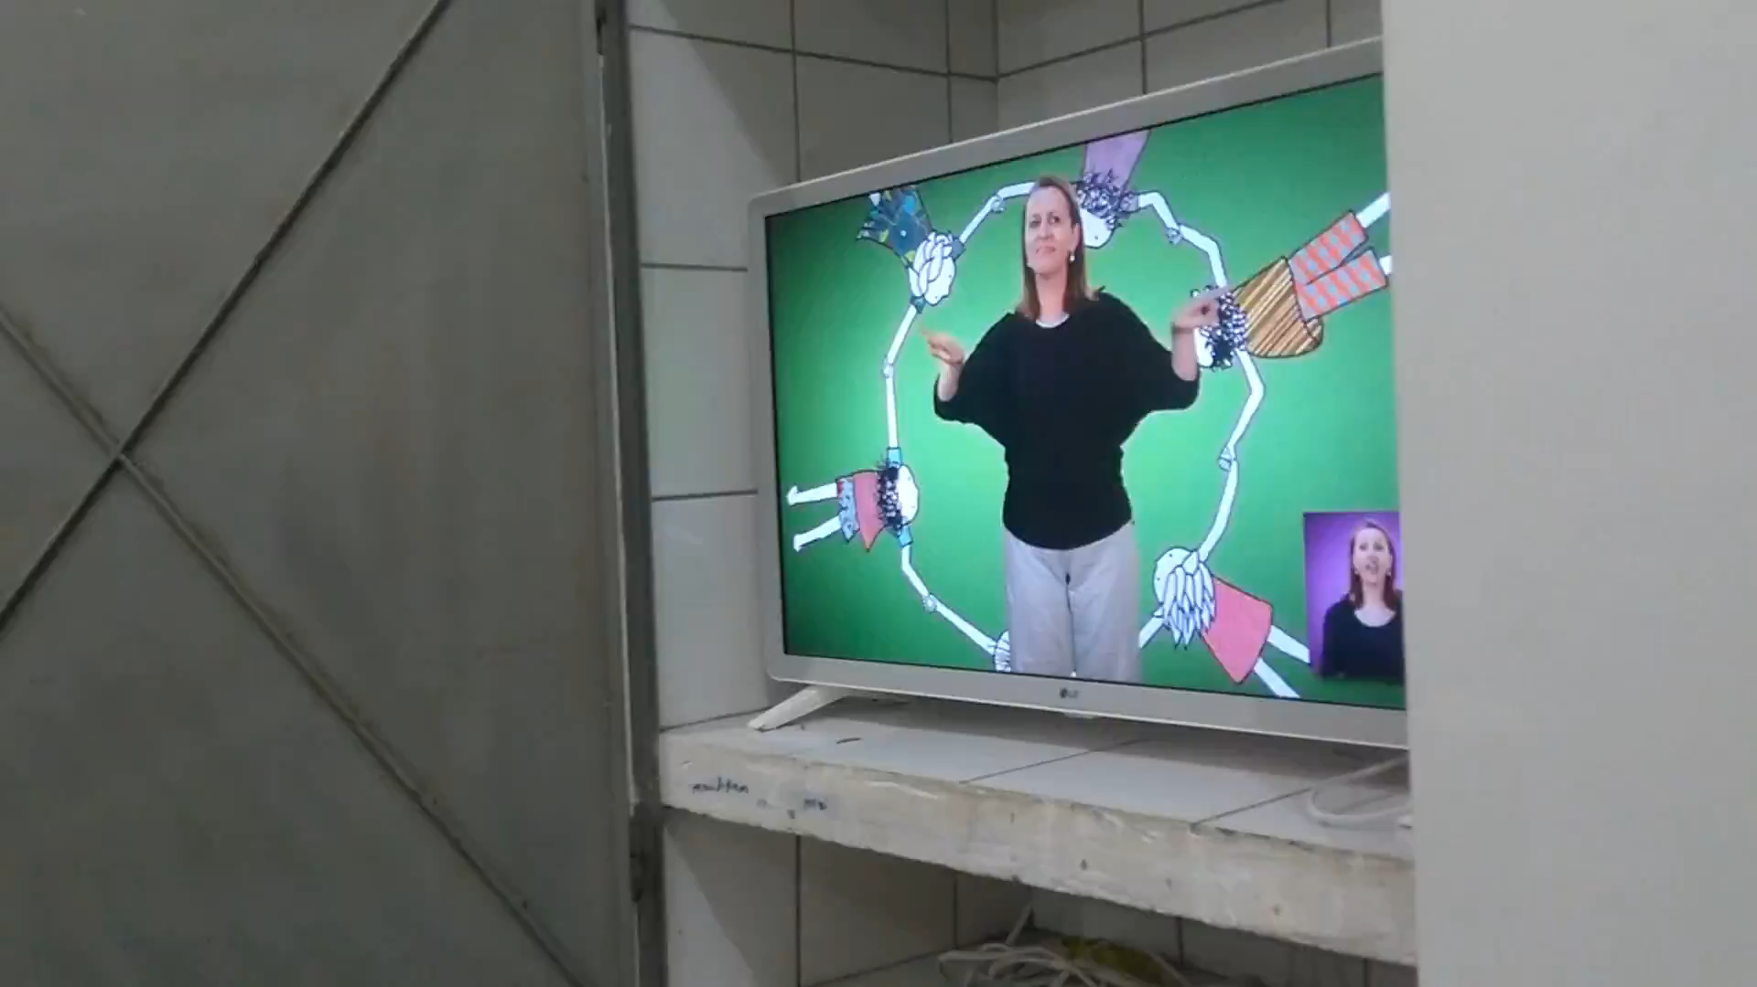
APRENDENDO SOBRE AS DIFERENÇAS
Por isso, levar a música como elemento pedagógico de rotina, destinou-se a ampliação do repertório cultural, aquilo que era desconhecido e que, mesmo diante do contexto em que esses alunos estão inseridos, fosse possível ter acesso a outras formas de sentir, pensar, mudar e poder refletir sobre seu contexto atual ,através da música, da sua interpretação e de outros elementos que impulsionaram os alunos ao despertar de novos interesses antes desconhecidos, favorecendo novas aprendizagens permitindo-se abranger a novas habilidades na construção da sua personalidade.
Trabalhamos a produção em Libras de uma música sobre as diferenças onde os alunos aprenderam mais sobre a Língua Brasileira de Sinais e a forma em que a comunidade surda conhece e sente a
música.

Slide 16


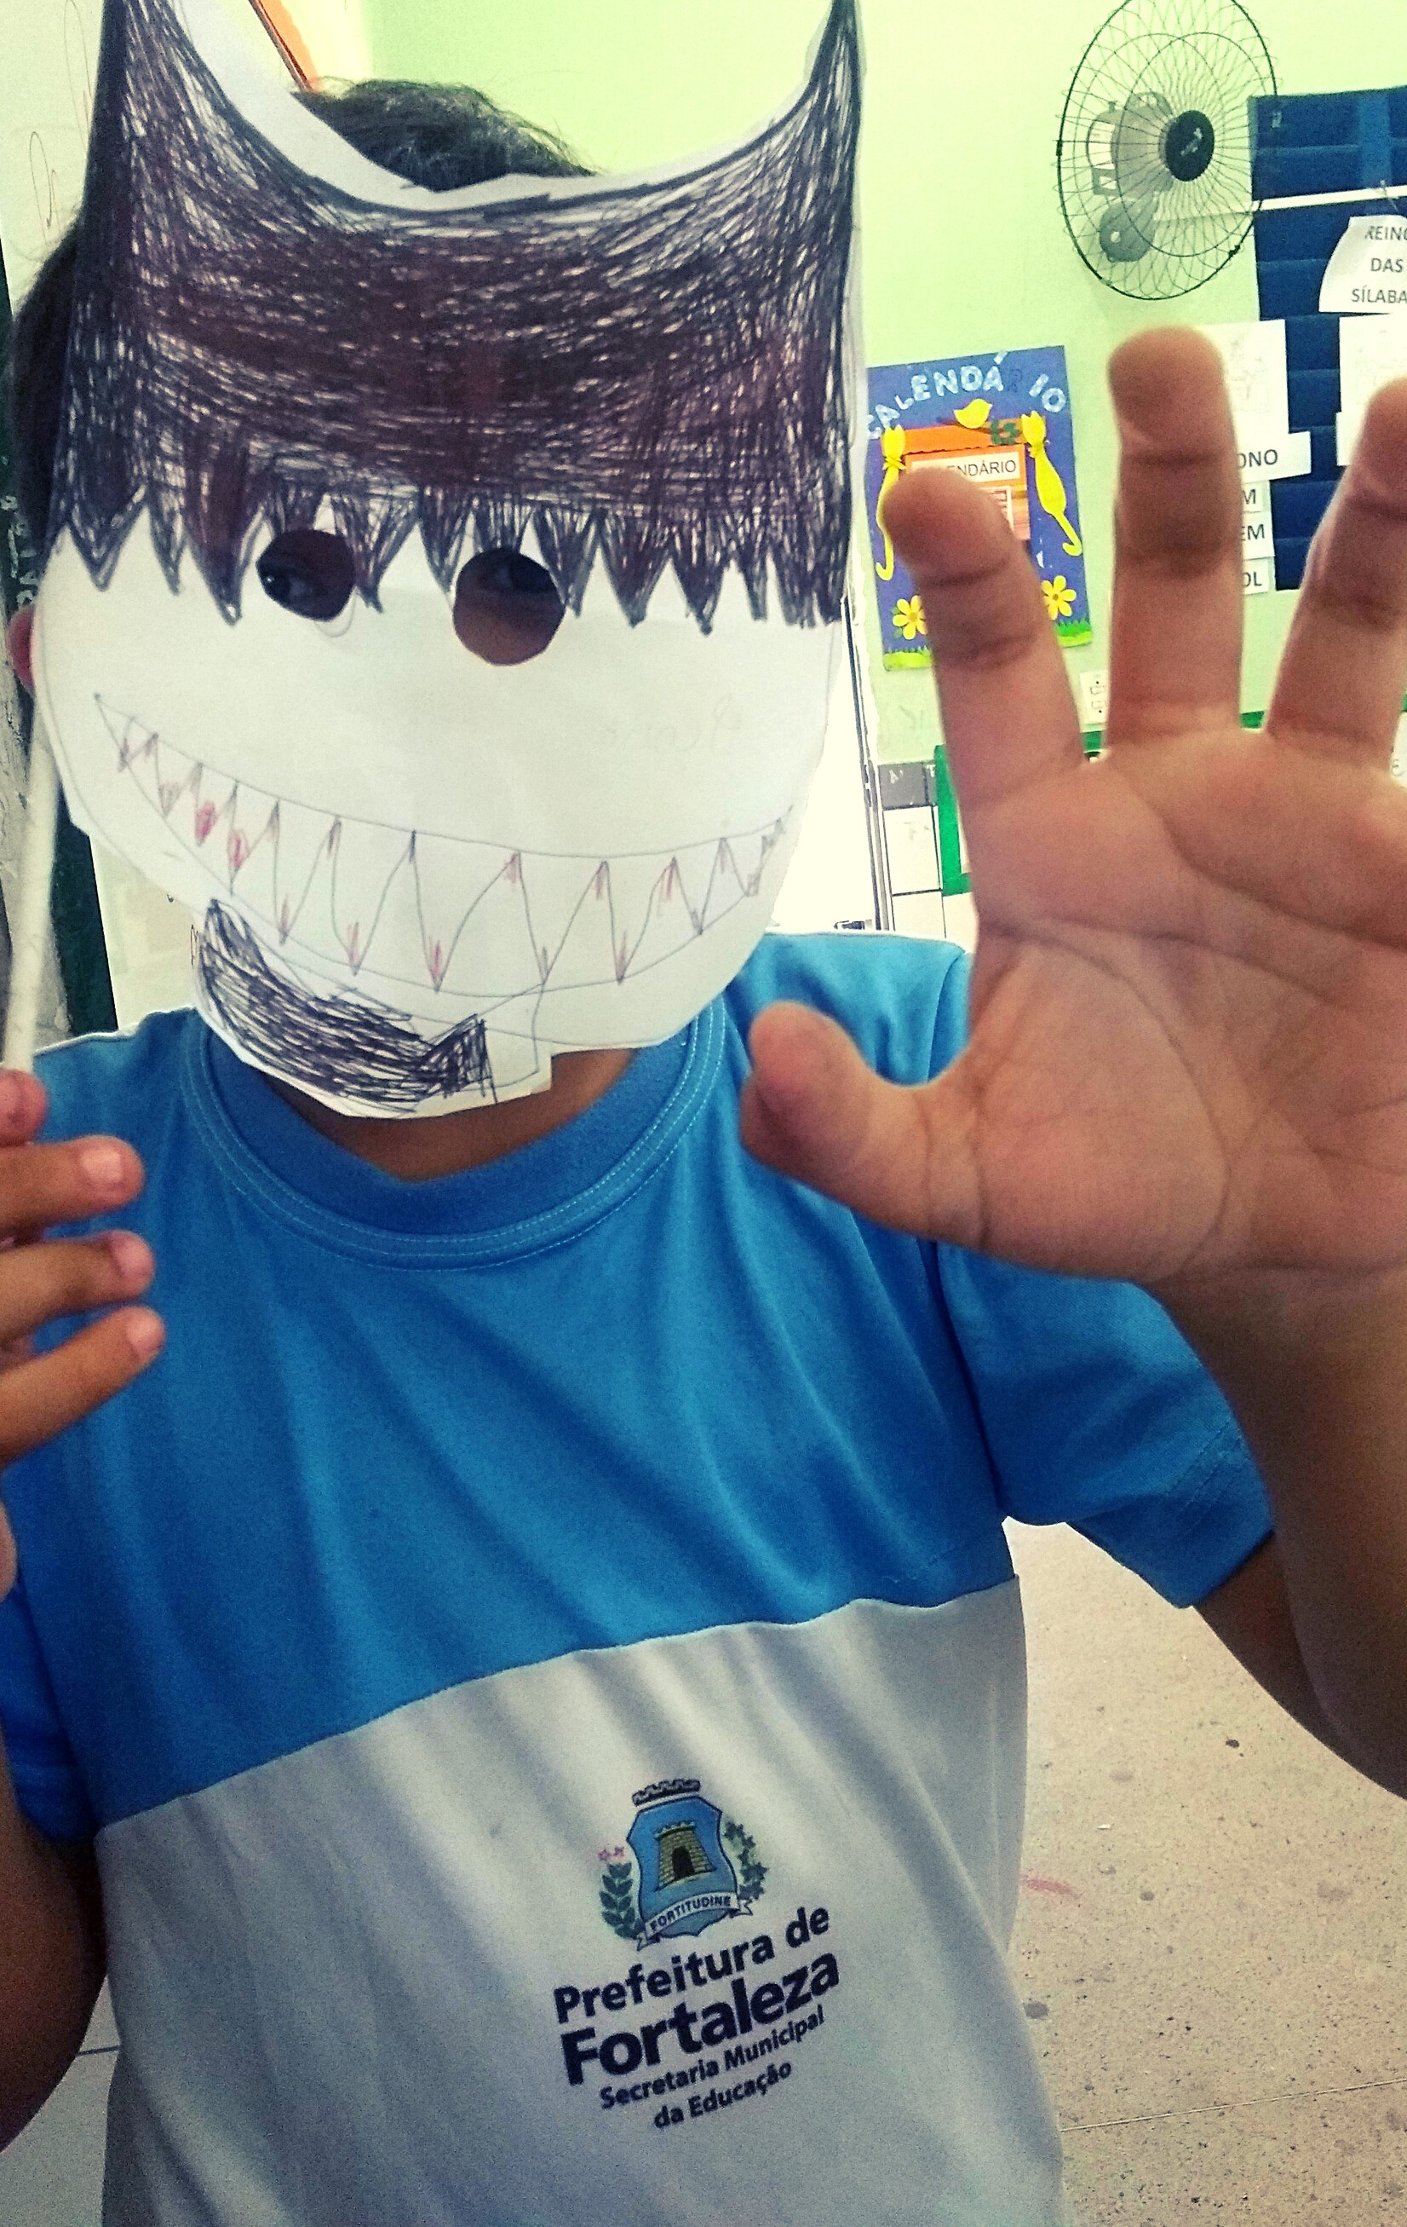
DESENVOLVIMENTO
Em quatro meses os encontros se realizaram em sua maioria em sala de aula, mesmo procurando explorar outros espaços, tudo dependia dinâmica da escola ou da atividade. Utilizamos os tempos de rotina escola e o dividimos em experiências musicais, a partir dos gêneros musicais escolhidos para o dia, ou seja, existiam três possibilidades de gênero onde a turma escolhia um por dia e este era vivenciado na acolhida, após intervalo e saída.
A maioria das audições foram realizadas na caixa de som com microfone que eu utilizava nas aulas e o celular de uso pessoal, um bem proximo do outro pra aumentar mais a audição da música,
Máscara realizada por um aluno, ele relatou que esse é o personagem que inventou.

Slide 17
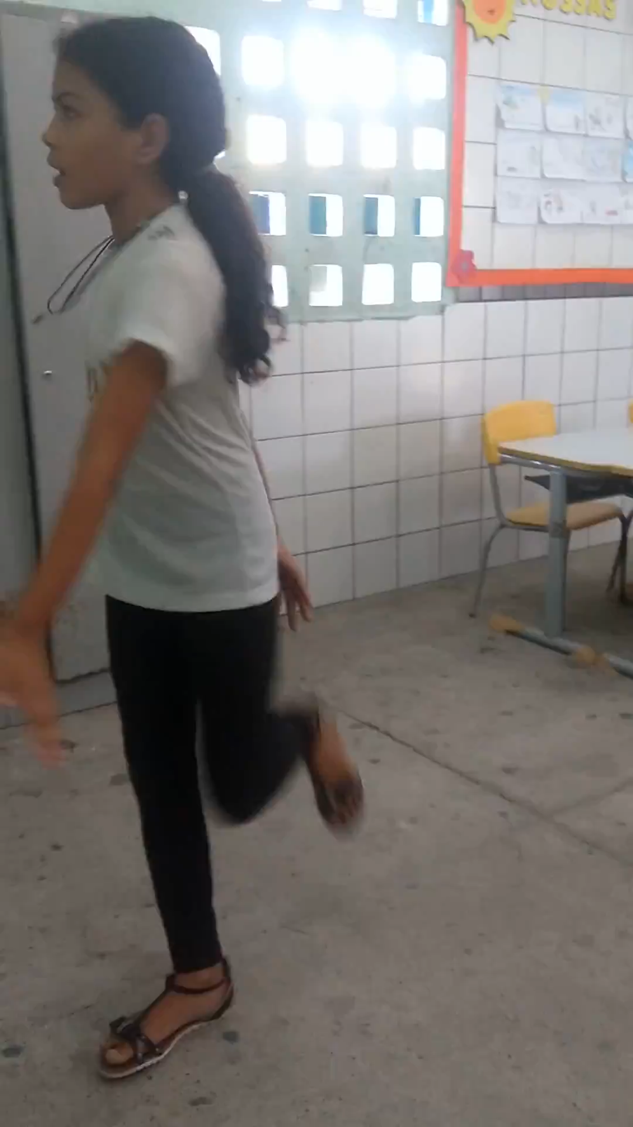

O projeto deu-se de maneira plural a diversas formas artísticas que voltassem ao objetivo primeiro: a música em contextos e épocas diferentes e suas características. Portanto,
foram utilizados, nos meses seguidos do projeto, diferentes gêneros musicais. Partindo do Jazz - Kind Of Blue (Miles Davis), do clássico Piotr Ilitch Tchaikovski, Mozart, dentre tantos outros. Com o tempo, pretendeu-se conhecer mais elementos da música nacional, desde Hermeto Pascoal, Sivuca, Dona Edith do Prato, Chico Buarque, Milton Nascimento, etc; a nova Mpb com Pitanga em Pé de Amora, Graveola e o lixo polifônico, Isadora Canto assim como Melim, Anavitória, Projota, músicas religiosas, regionais, rapp, samba, axé, kpop, brega funk etc.
apresentação espontânea da aluna sobre a cultura kpop

Slide 18

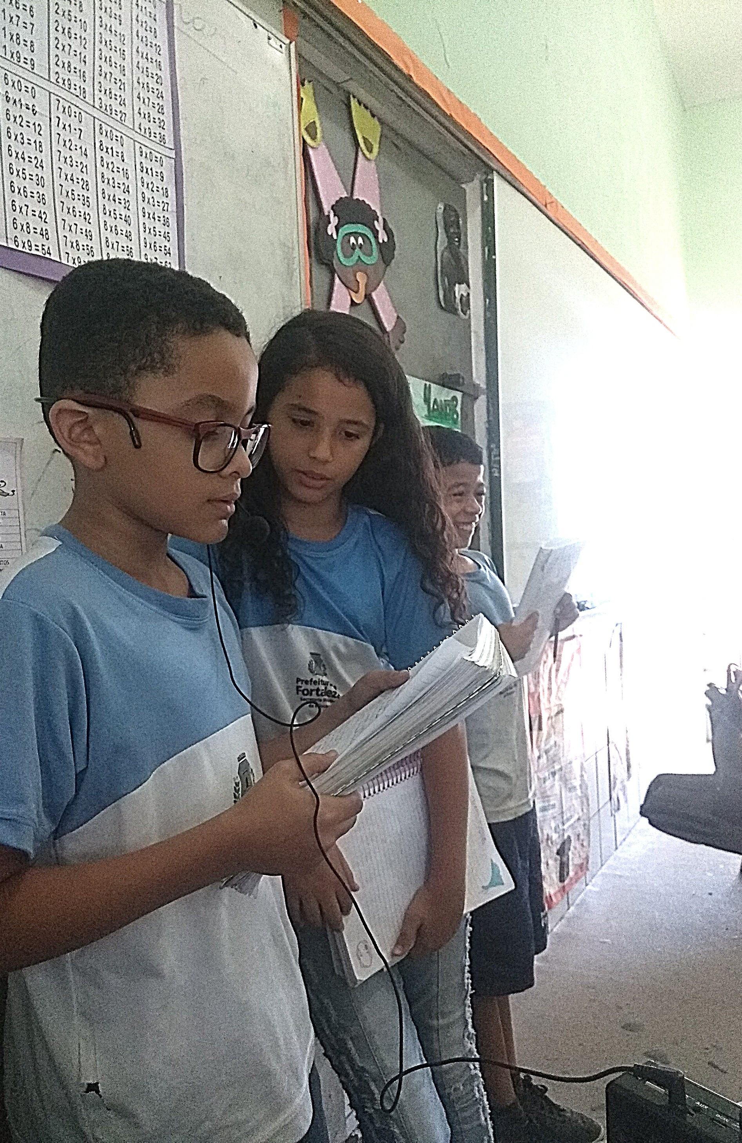
PRÁTICAS COTIDIANAS
As práticas ocorriam na escuta e reflexão, com duração máxima de 15min.
As mudanças ocorridas foram o aperfeiçoamento do projeto, possibilitando os alunos a execução de práticas como percussão, canto, motricidade e outras maneiras de expressão corporal. Um dos exemplos que
temos, foi a apresentação de uma música em Libras, apresentação da adaptação de
Romeu e Julieta, que se transformou em Ramon e Julieta, atividade sobre
perspectiva de um mesmo objeto ou a socialização de poesia em grupos.
aluno no microfone desenvolvendo a prática da
oralidade

Slide 19


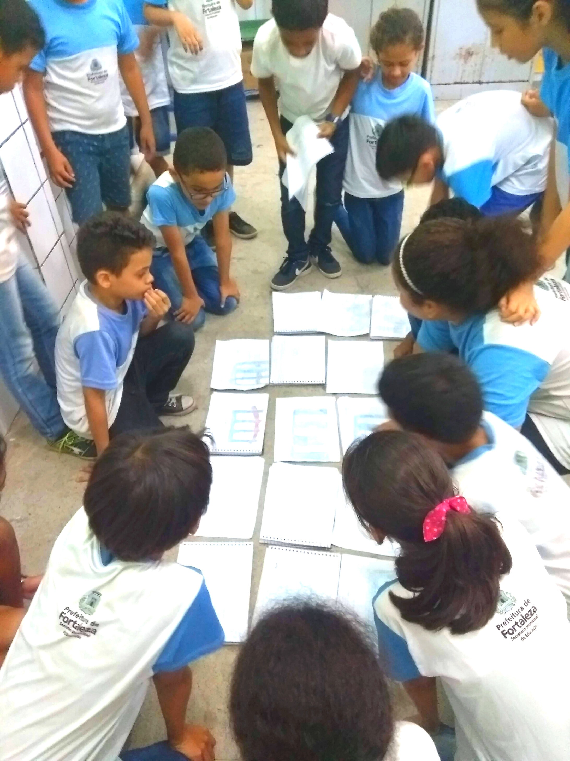
AVALIAÇÃO
A avaliação ocorreu de maneira participativa e dinâmica, não havendo a necessidade de uma nota numérica para definir as imensas aprendizagens. Contudo, percebeu-se uma significativa mudança quanto as notas dos alunos na maioria das disciplinas da grade curricular, além da Artes. Acredito que o que mais ficou tanto para mim quanto para os alunos foi a colaboração e o afeto que foi proporcionado através da música. Não foram preciso muitos recursos para realizar a diferença em sala de aula, a música nos ofereceu energia e calma, agitação e paciência na escuta. Aquilo que não precisou ser dito de maneira disciplinar ou como algo enfadonho. A música transformou a sala de aula fazendo dela um espaço acolhedor das diferenças e das novas possibilidades, nos fez aprender, nos fez melhorar, harmonizou a sala de maneira positiva e, acredito, que isso fica pra vida como uma música que nos faz lembrar de tantas sensações e histórias. Por fim, colaborou no processo de emancipação, ou seja, de autonomia, dos alunos, do conhecer e distinguir suas preferencias em detrimento da vastidão de possibilidades no mundo.
alunos avaliam seus trabalhos realizados sobre perspectiva de um mesmo objeto

Slide 20














REFERÊNCIAS
FREIRE, P. Pedagogia da autonomia: saberes necessários à prática educativa. São Paulo: Paz e Terra, 1996.nar um subtítulo
SOUZA, Jusamara. Educação musical e práticas sociais. Revista da ABEM, Porto Alegre, V. 10, 7- 11, mar. 2004.
OBRIGADA!
kellydimoura@gmail.com

